Slide 1
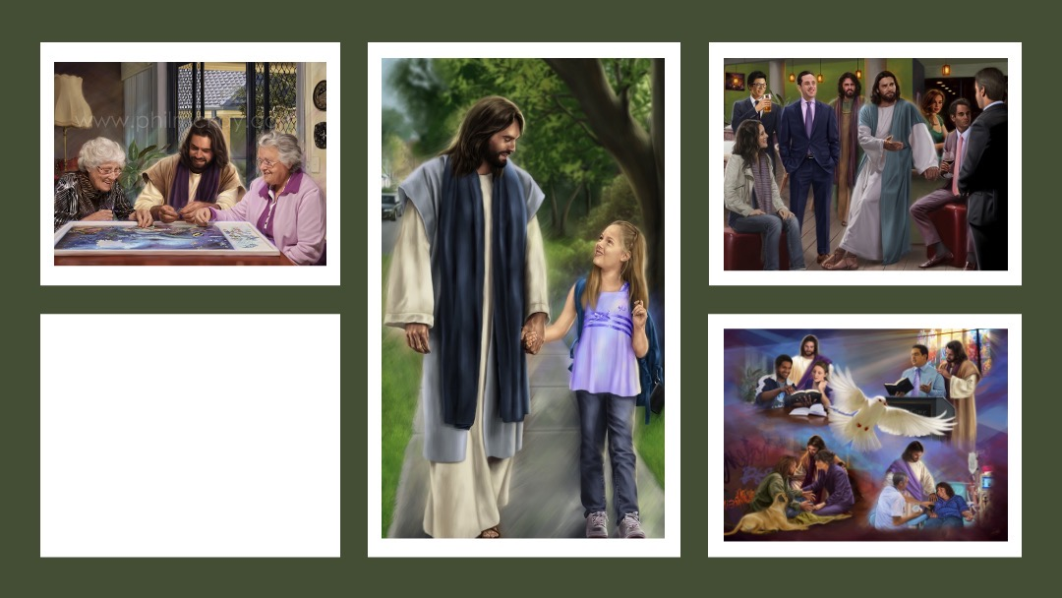
VIVRE AVEC CHRIST
Leçon 11 pour le 14 mars 2026

Slide 2

« Et par-dessus tout cela, revêtez-vous de l'amour, qui est le lien de la perfection »
Colossiens 3.14

Slide 3

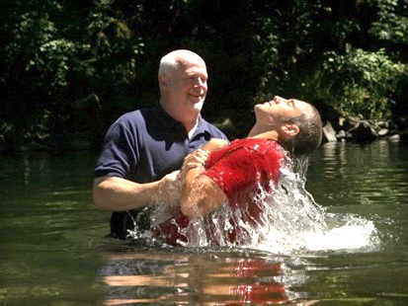






En étant ensevelis dans les eaux du baptême, nous mourons à notre ancienne vie de péché. En sortant des eaux, nous ressuscitons comme de nouvelles créatures.
Nous abandonnons notre ancienne façon de vivre et de penser. Dès lors, nous vivons différemment, et nous pensons différemment. Nous cessons d'avoir une mentalité terrestre et nous acquérons une mentalité céleste.
Pour quelque raison, notre ancienne manière d'être s'obstine à resurgir.
C'est pourquoi l'apôtre Paul nous exhorte à mettre notre regard sur les choses célestes, et à tourner le dos aux choses terrestres.
Mentalité terrestre ou céleste ?
  Notre point de mire (Colossiens 3.1-4)
  Mourir aux choses terrestres (Colossiens 3.5-6)
  Se revêtir des choses célestes (Col. 3.7-11)
Caractéristiques de la nouvelle vie en Christ :
  Le lien parfait (Colossiens 3.12-14)
  La nourriture céleste (Colossiens 3.15-17)

Slide 4


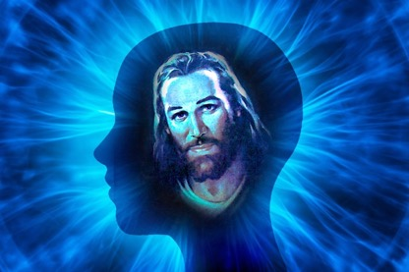
MENTALITÉ TERRESTRE OU CÉLESTE ?

Slide 5

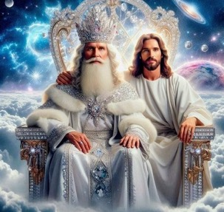
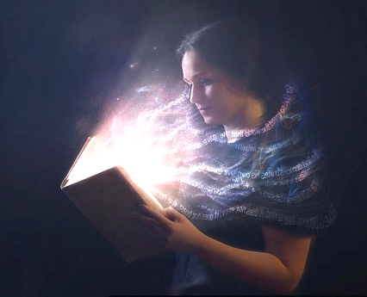
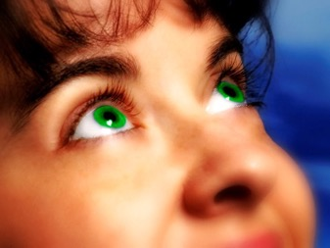
NOTRE POINT DE MIRE
« Pensez aux choses qui sont en haut, non à celles qui sont sur la terre » (Colossiens 3.2)
Partant du raisonnement que nous sommes ressuscités avec Christ dans le baptême (Colossiens 2.12), Paul nous exhorte à suivre Jésus jusqu'au lieu où il s'est rendu après sa résurrection : le trône de Dieu (Colossiens 3.1).
Bien sûr, nous ne pourrons le faire physiquement que lorsque Jésus nous y conduira lors de sa Seconde Venue (Colossiens 3.4). En attendant, nous devons mettre notre point de mire — notre objectif — sur les choses célestes (Colossiens 3.2).
Nous sommes « morts », et notre vie « est cachée avec Christ en Dieu » (Colossiens 3.3). La vie dont il est ici question est celle que nous recevons lorsque nous acceptons Christ.
Mais cette vie, pour demeurer vivante, doit être alimentée quotidiennement
(2 Corinthiens 4.16). Chaque jour, nous devons chercher « les choses d'en haut », « les yeux fixés sur Jésus » (Hébreux 12.2).

Slide 6

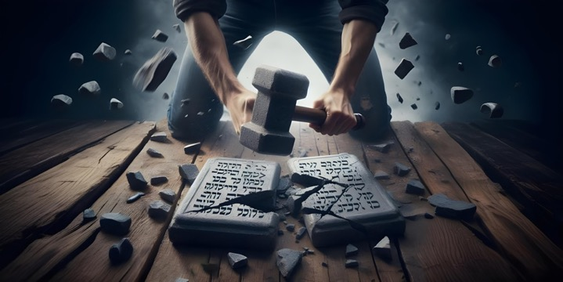

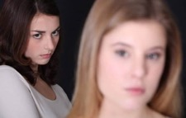


MOURIR AUX CHOSES TERRESTRES
« Faites donc mourir les membres qui sont sur la terre : l'immoralité sexuelle, l'impureté, les passions désordonnées, les mauvais désirs, et la convoitise, qui est une idolâtrie » (Colossiens 3.5)
Puisque nous sommes ressuscités avec Christ et que nous vivons en pensant aux choses célestes, nous devons faire mourir ce qui nous empêche d'atteindre notre objectif : les choses terrestres.
Pour que personne ne se méprenne, Paul nous indique les colonnes fondamentales de la pensée terrestre (qu'il développera ensuite en points plus concrets) : « l'immoralité sexuelle, l'impureté, les passions désordonnées, les mauvais désirs et la convoitise, qui est une idolâtrie » (Colossiens 3.5).
La nature humaine n'a pas beaucoup changé depuis l'époque de Paul, car nous sommes toujours entourés des mêmes passions qui blessent aussi bien la lettre que l'esprit des Dix Commandements.
Et pourquoi devons-nous « faire mourir »
— abandonner, éliminer — ces choses de
nos pensées et de nos actes ?
Parce qu'elles attirent « la colère de Dieu »
et sont donc incompatibles avec notre
nature céleste (Colossiens 3.6).
Fais mourir ce qui est terrestre avant que le terrestre ne te tue !

Slide 7



SE REVÊTIR DES CHOSES CÉLESTES
« et revêtu du nouvel homme, qui se renouvelle, pour parvenir à la vraie connaissance, selon l'image de celui qui l'a créé » (Colossiens 3.10)
Dans le plus vif style proverbial, Paul ajoute aux cinq colonnes de la pensée terrestre cinq actes terrestres à éviter : « la colère, la fureur, la malice, la calomnie et le langage obscène » (Colossiens 3.8), et termine par un sixième acte — le pire de tous — : « Ne vous mentez pas les uns aux autres » (Colossiens 3.9).
Paul tient pour acquis que nous nous sommes déjà « dépouillés du vieil homme et de ses actes » (Colossiens 3.9). Nous avons ôté les « vêtements souillés » lorsque nous avons laissé Jésus ôter nos péchés (Zacharie 3.4).
Dépouillés de ces vêtements, nous avons besoin de nous vêtir de « vêtements de gala ». Revêtus de ces nouveaux habits, nous sommes renouvelés continuellement, croissant en sainteté jour après jour (Colossiens 3.10).
Tandis que nous sommes renouvelés par l'œuvre du Saint-Esprit et par l'étude de la Parole, les barrières qui nous séparent les uns des autres disparaissent (Colossiens 3.11).

Slide 8

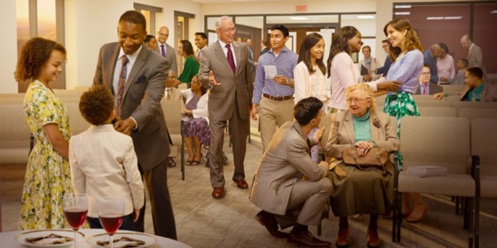

CARACTÉRISTIQUES
DE LA NOUVELLE VIE EN CHRIST

Slide 9
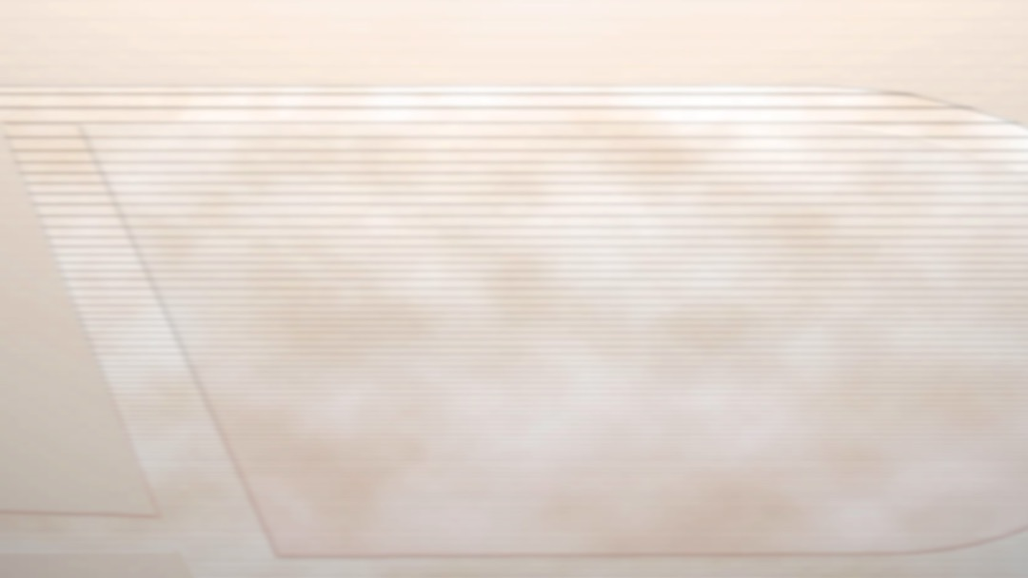
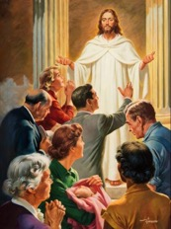

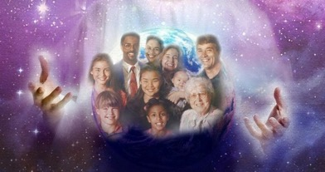
LE LIEN PARFAIT
« Et par-dessus tout cela, revêtez-vous de l'amour, qui est le lien de la perfection »
(Colossiens 3.14)
Nous sommes « élus de Dieu, saints et bien-aimés » (Colossiens 3.12). Pierre nous dit que cela nous apporte de grands bénéfices et une grande responsabilité
(1 Pierre 2.9). Mais comment se comporte un élu de Dieu (Colossiens 3.12-13) ?
1
2
3
4
Avec une tendre miséricorde
Avec bienveillance
Avec humilité
Avec douceur
Avec patience
En nous supportant les uns les autres
En nous pardonnant les uns les autres
5
6
7
Et tout cela dans le cadre d'un lien parfait : l'amour (Colossiens 3.14). Et voici nos bénéfices et responsabilités :
BÉNÉFICE
RESPONSABILITÉ
En nous comportant ainsi, nous sommes une bénédiction aussi bien pour les autres que pour nous-mêmes
Que notre conduite glorifie Dieu, et qu'elle puisse encourager d'autres à croire et à suivre Jésus |

Slide 10

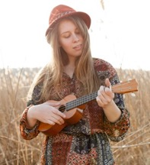
LA NOURRITURE CÉLESTE
« Que la parole de Christ habite parmi vous abondamment ; instruisez-vous et exhortez-vous les uns les autres en toute sagesse, par des psaumes, des hymnes, des cantiques spirituels, chantant à Dieu de tout votre cœur avec reconnaissance » (Colossiens 3.16)
Colossiens 3.15-17 nous montre comment nourrir notre nature céleste (et il se trouve que nous ne pouvons pas la nourrir de manière isolée, car nous avons besoin de la fraternité de l'Église pour cela) :
En laissant la paix de Dieu nous gouverner
En demeurant unanimes comme un seul corps
En étant reconnaissants
En étudiant abondamment la Bible
En nous instruisant mutuellement
En chantant des psaumes, des hymnes et des cantiques spirituels
En faisant tout
au nom de Jésus
« Le chant est une arme que nous pouvons toujours brandir contre le découragement. En ouvrant ainsi notre cœur aux rayons de lumière de la présence du Sauveur, nous trouverons la santé et recevrons sa bénédiction » (Ellen G. White, *Le ministère de la guérison*, p. 196).

Slide 11

« Cultivez un cœur bon, tendre et sympathique, et ne qualifiez jamais ces attributs de faiblesse, car ce sont les attributs du Christ. Veillez sur votre influence. Que votre caractère soit si pur, si plaisant, que vous ne rougiriez pas de le voir reproduit chez autrui.
Comme les gouttes d'eau forment les rivières, ainsi les petits actes quotidiens forment la vie. Celle-ci sera comme une rivière paisible et agréable, ou, au contraire, comme un torrent, chargé de boue et de limon, suivant que vous vous serez placés ou non sous l'influence du Saint-Esprit. Celui-ci, par son action sanctifiante, vous transformera à la ressemblance du Christ.
E. G. W. (That I May Know Him, p. 209 ; Pour mieux connaître Jésus-Christ, p. 211, 22 juillet.)

